Slide 1
Modul 2: Suchen und bewerten | Funktionsweise von Suchmaschinen
Markus Lindenberg und Edmund Fuchs (BFW Köln)
Notes:
Durchführungshinweise für Lehrende:
Vorbereitung:
Kopieren des Ausbildervortrages als Handout (2 oder 3 Folien pro Seite)
Beamer für Präsentation vorbereiten
Quellenangaben gesammelt am Ende der Präsentation.

Slide 2
Wie funktioniert eine Suchmaschine?
Crawler durchsuchen ständig das World Wide Web und erfassen neue und veränderte Informationen.
Daten werden aufbereitet und in einen Index (Schlagwortregister) gespeichert.
Quelle 1, 2
Notes:
Weiterführende Informationen: Wie funktionieren Suchmaschinen?
https://www.suchmaschinen-datenbank.de/faq/wie-funktionieren-suchmaschinen/

Slide 3
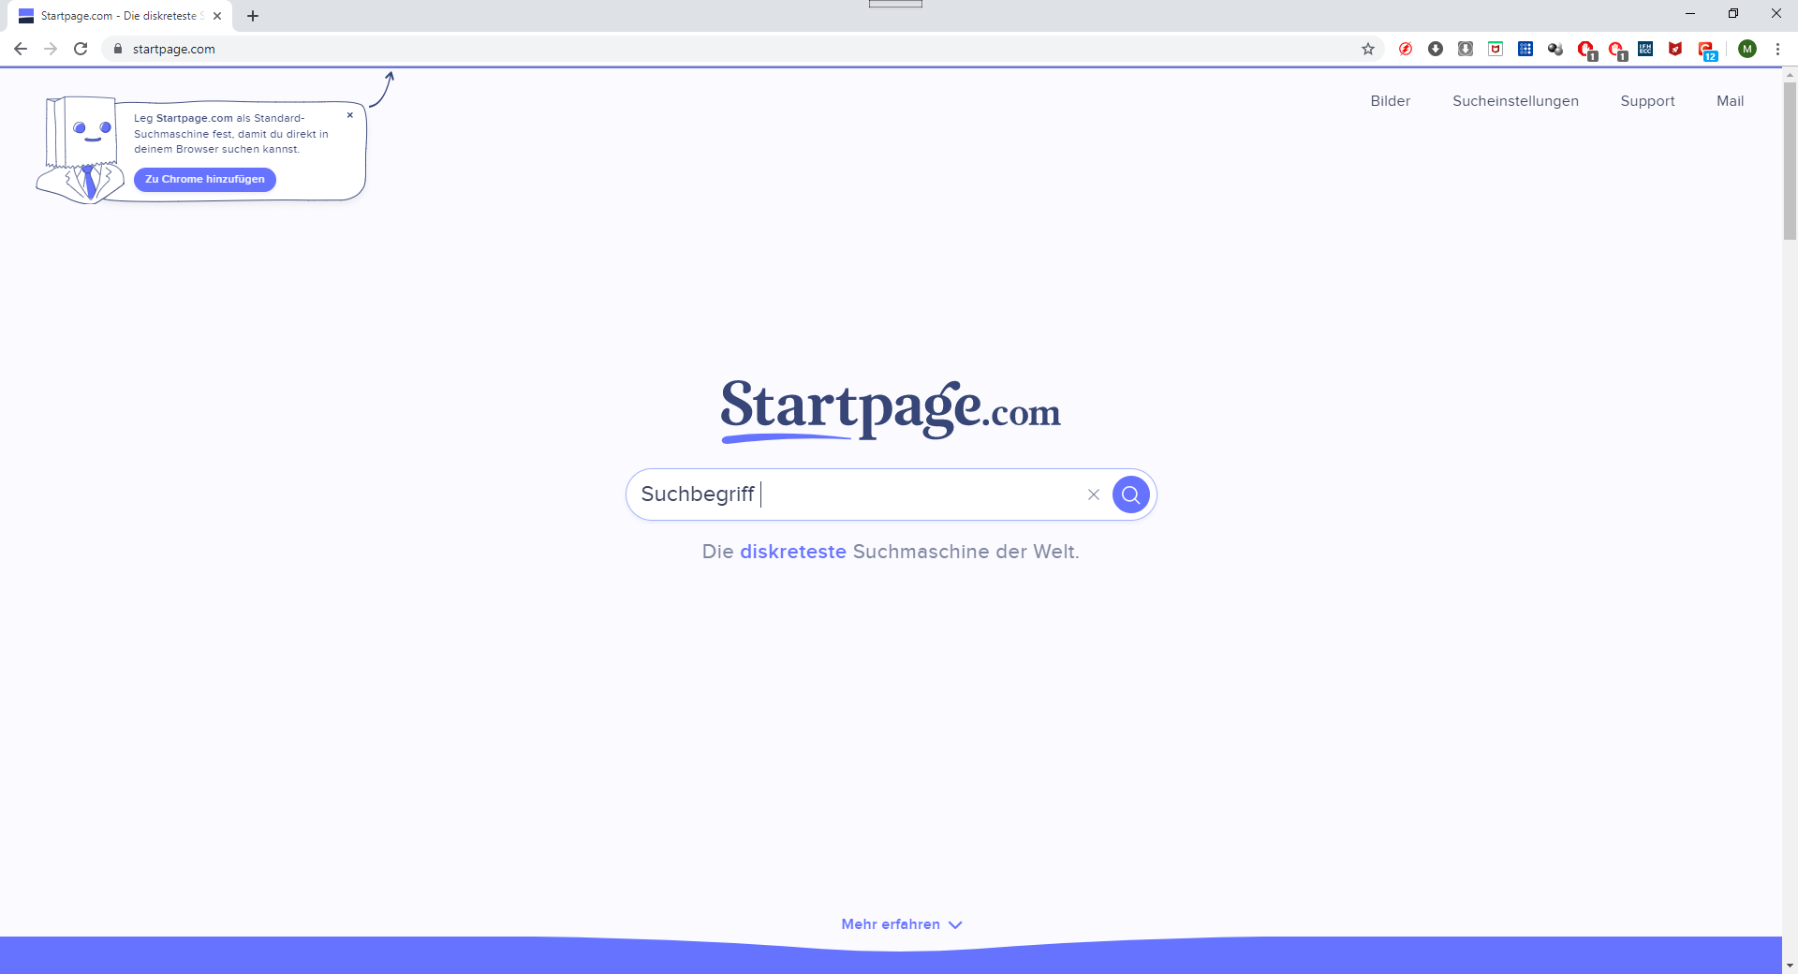
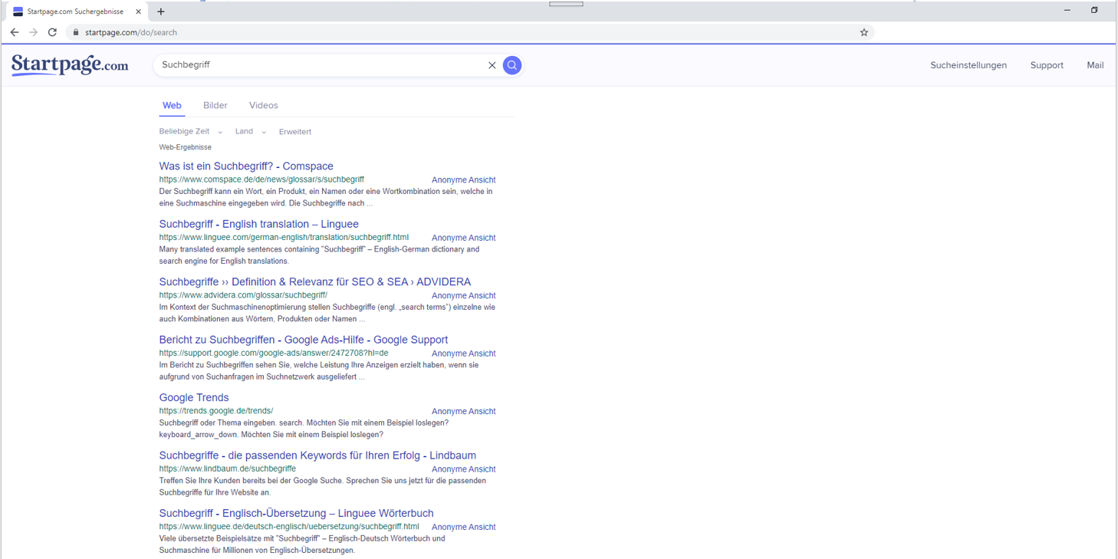
Wie funktioniert die Suche?
Suchanfrage wird eingegeben
Suchergebnisse werden angezeigt
Anfrage ans Datenzentrum und Suchlauf durch den Index
Die Dokumente (Seiten), werden in eine Reihenfolge gebracht, das sogenannte Ranking.
Quelle 1, 2, 3

Slide 4
Wie funktioniert das Ranking?
Faktoren für das Ranking
Lokalität
Verlinkungen
Aktualität
Key Word
Die Suchmaschine bringt die Ergebnisse in eine Reihenfolge: „Ranking“.
Das Ranking wird von einer Vielzahl Faktoren bestimmt.
Die einzelnen Faktoren und die Gewichtung halten die Suchmaschinenbetreiber geheim.
Suchergebnisse sind nicht somit objektiv.
Quelle 4

Slide 5
Quellen
1 (Folie 2, 3): Piktogramme: MS Office 365; lizenzfrei nutzbar mit Genehmigung von Microsoft.
2 (Folie 2, 3): Suchmaschinen-datenbank.de. 2021. „Wie arbeiten, funktionieren Suchmaschinen?“. Zugriff 4.11.20. https://www.suchmaschinen-datenbank.de/faq/wie-funktionieren-suchmaschinen/.
3 (Folie 3): Beide Screenshots: https://www.startpage.com.
4 (Folie 4): Klicksafe.de. 2021. „Wie kommt ein Ranking zustande?“. Zugriff 5.11.20. https://www.klicksafe.de/suchmaschinen/wie-kommt-ein-ranking-zustande/.

Slide 6
Lizenzhinweise
Autoren: Markus Lindenberg und Edmund Fuchs für BFW Köln.
Titel: Baukasten der Medienkompetenz | Modul 2: Suchen und bewerten | Lehrvortrag | Funktionsweise von Suchmaschinen.
Diese Datei und weitere Materialien des Themenbereichs finden Sie an dieser Stelle auf der Lernplattform DAS LERNBÜRO.
Dieses Dokument entstand im Rahmen des Projekts IDiT. BMBF-Förderkennzeichen: 01PE18015. Auf der Projekt-Webseite idit.online erfahren Sie mehr.
2021. Der Lizenzvertrag ist hier abrufbar: creativecommons.org/licenses/by-sa/4.0/deed.de.
Verwendung von Logos unter Markenrecht. Piktogramme: MS Office 365; lizenzfrei nutzbar mit Genehmigung von Microsoft.

